Slide 1




IARD
Auto
GAV
Santé
LA Filière SUCCESSIONS
LE PARCOURS D’ACCOMPAGNEMENT DES AYANTS DROIT/BéNéFICIAIRES
Heure du Jeudi du 18 juin 2020

Slide 2
SOMMAIRE
Le contexte et les enjeux
L’organisation de la Filière Successions CEGEE
Les nouveautés
  Le site e-solutionsuccession.caisse-epargne.fr
  L’ Espace Successions
Infos utiles
- Myflow
- Rubrique des commerciaux – Successions

Slide 3
LE CONTEXTE ET LES ENJEUX
Enjeux: En CEGEE, nous traitons 16000 dossiers successions/an, enjeux: 650 M€ (source Hérémus 31/12/2019)
L’organisation de la Filière Successions, repose sur 2 Directions, la BDD (Banque De Détail) et la DSC (Direction Solutions Clients), elle est basée sur une répartition géographique des dossiers par portefeuilles et par métiers selon le montant des avoirs successoraux calculés à la date du décès :
    <10K€ : faible enjeu – Marché Grand public - 6484 dossiers ➔ affectés au Gestionnaire successions DSC
    >10K€<75K€ : enjeu médian – Marché Grand public - 6543 dossiers ➔ affectés au Technico-commercial successions DSC
    >75K€ : enjeu GP – Marché Premium - 2441 dossiers ➔ affectés au Chargé d’affaires successions BDD
Un traitement différencié selon le montant du dossier succession :
  Montant du dossier de succession <10K€ : un traitement en « mode industriel » par le Gestionnaire Successions (DSC), en direct avec les ayants droit.
  Montant du dossier de succession >10K€ et <75K€ : un traitement administratif et commercial, en synergie avec le réseau, par le Technico commercial successions (DSC), interlocuteur privilégié et connu par le client et son gestionnaire.
  Montant du dossier de succession >75K€ : un traitement commercial, en soutien du réseau, par les Chargés d'Affaires Successions (BDD).

Slide 4
SOMMAIRE
Le contexte et les enjeux
L’organisation de la Filière Successions CEGEE
Les nouveautés
  Le site e-solutionsuccession.caisse-epargne.fr
  L’ Espace Successions
Infos utiles
- Myflow
- Rubrique des commerciaux – Successions

Slide 5
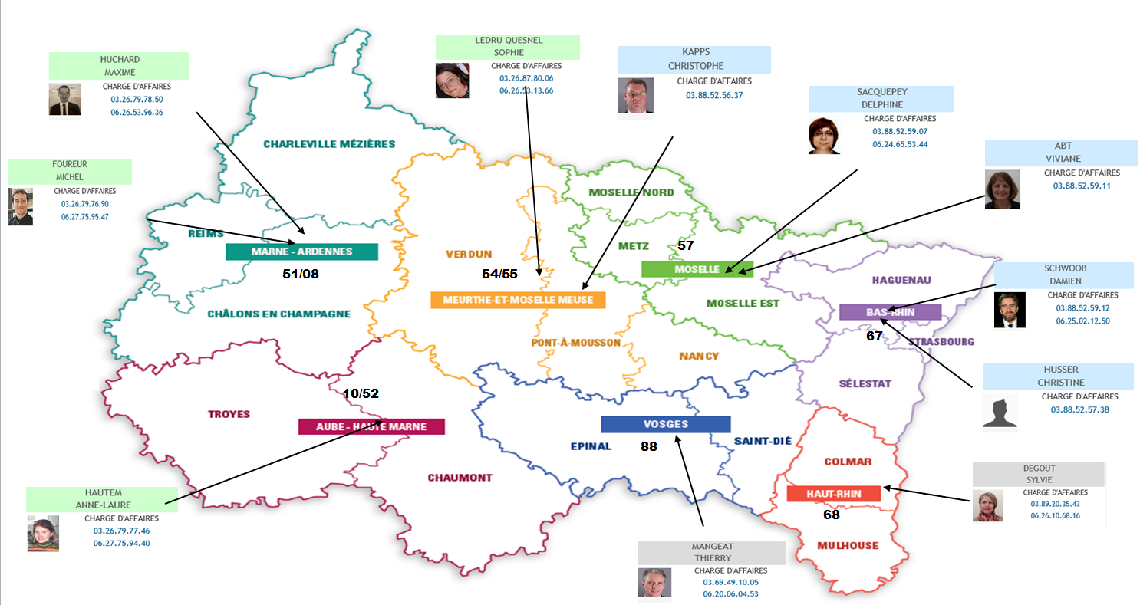
L’ORGANISATION DE LA FILIÈRE SUCCESSIONS :
1/3
Deux équipes successions sur le territoire de la CEGEE, en synergie du Réseau Commercial
1-BDD : Une agence Successions,
multi sites (Colmar, Reims et Strasbourg), rattachée à Brigitte SASSARD,
pour gérer et traiter commercialement les dossiers de successions > 75 K€ .
Les Chargés d’affaires successions par région commerciale – dossiers de successions >75K€
Volume : 2 500 dossiers
Enjeux : 428 M€

Slide 6
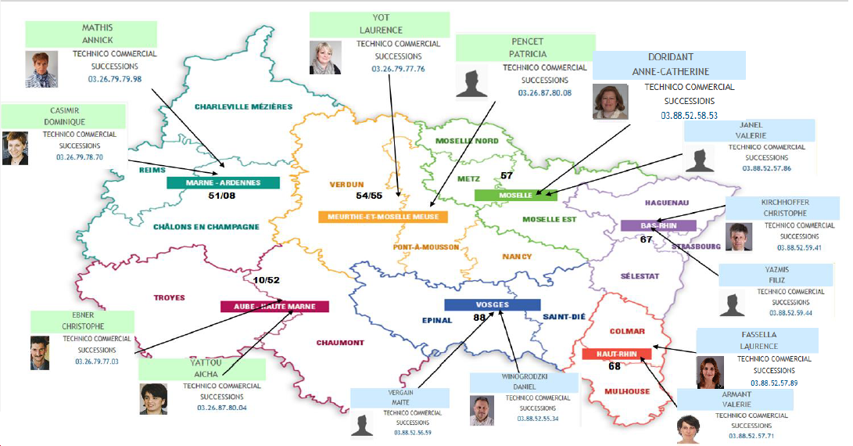
L’ORGANISATION DE LA FILIÈRE SUCCESSIONS :
2/3
Deux équipes successions sur le territoire de la CEGEE, en synergie du Réseau Commercial
2-DSC : Un Middle Office Successions, multi sites (Reims et Strasbourg), rattaché à Lysiane LEJEUNE,
qui gère l’entrée de tous les dossiers de la CEGEE, et la prise en charge globale des dossiers de successions < 75 K€.
Les Technico-commerciaux successions par région commerciale – dossiers de successions > 10 K€ et < 75K€
Volume : 6 500 dossiers
Enjeux : 205 M€

Slide 7
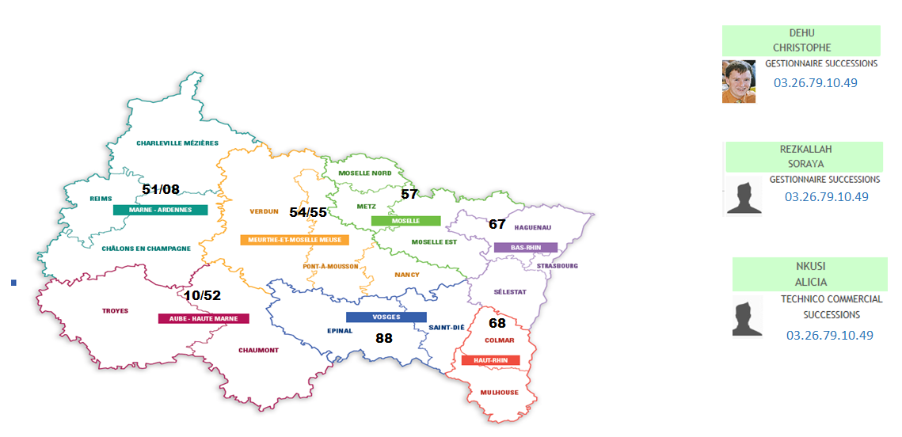
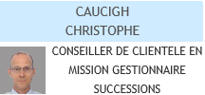
L’ORGANISATION DE LA FILIÈRE SUCCESSIONS :
3/3
Deux équipes successions sur le territoire de la CEGEE, en synergie du Réseau Commercial
2-DSC : Une équipe dédiée,
composée de Gestionnaires successions, en charge du traitement des dossiers de successions <10K€, multi sites, rattachés à Lysiane LEJEUNE.
Les Gestionnaires successions sur le Territoire de la CEGEE – dossiers de successions <10K€
Volume : 6 500 dossiers
Enjeux : 16 M€

Slide 8
SOMMAIRE
Le contexte et les enjeux
L’organisation de la Filière Successions CEGEE
Les nouveautés
  Le site e-solutionsuccession.caisse-epargne.fr
  L’ Espace Successions
Infos utiles
- Myflow
- Rubrique des commerciaux – Successions

Slide 9
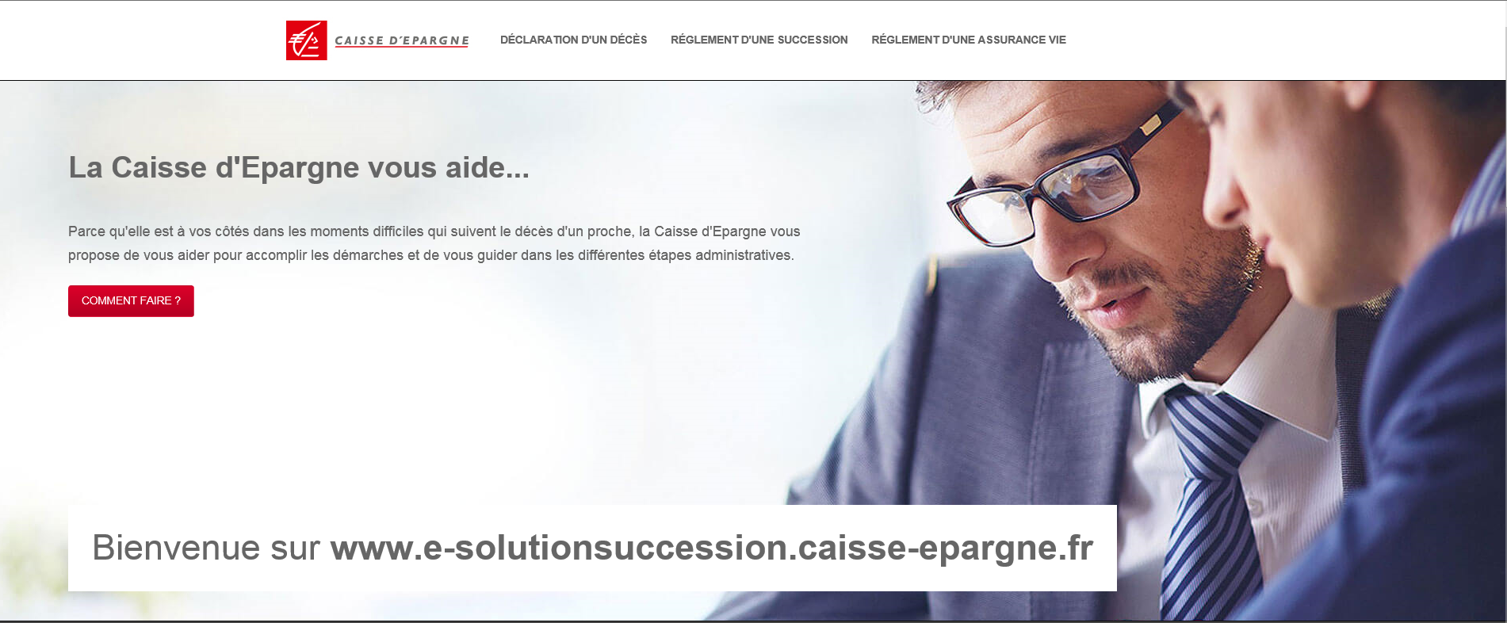
LA FILIERE SUCCESSIONS GECEE
L’Espace Successions : la réponse digitale Selfcare
E-solution succession
&
MON DOSSIER DE
Succession AssuranceS

Slide 10
MACRO-PARCOURS DE L’AYANT-DROIT/ BÉNÉFICIAIRE
L’espace Successions :
La réponse digitale Selfcare
Moments de l’ayant-droit / bénéficiaire…
Déclaration
du Décès
Prise de contact
Connexion sécurisée
Collecte des pièces
Contrats et règlements
T0
Moment 1
Moment 2
Moment 3
Moment 4
…Des espaces digitaux pour accompagner ces moments
« E-solution succession.caisse-epargne.fr » Un portail succession, accessible sans identifiant ni mot de passe depuis notre portail régional ou internet |  | « Mon dossier de succession » Un accès sécurisé avec identifiant et mot de passe Accessible en cible depuis le portail « E-solution succession », dès l’ouverture du dossier de succession
…avec pour objectifs de :
L’accompagner
L’Accueillir
L’aider à constituer son dossier
L’informer sur l’avancement du dossier

Slide 11

L’ESPACE SUCCESSIONS… REPOSE SUR 2 PILIERS COMPLEMENTAIRES
L’espace Successions :
La réponse digitale Selfcare
1
le site internet CEGEE dédié aux proches du défunt ou ayants droit ou/et bénéficiaires
  « e-solutionsuccession.caisse-epargne.fr » : un portail facilement accessible via INTERNET ET/OU via DEI,
        Pour un accueil en temps réel
  Pour adresser des documents nécessaires à la constitution du dossier et à son dénouement, directement à la Filière successions
l’espace succession du Groupe BPCE
  « Mon dossier de succession » : un espace personnel dédié et sécurisé
  Pour un accès au dossier succession du bénéficiaire du/des contrat(s) assurance vie
  Pour adresser les documents attendus pour le règlement du/des contrat(s) d’assurance vie
  Pour suivre en direct le paiement du/des contrat(s)
2
Réservé à un bénéficiaire qui a justifié de sa qualité

Slide 12
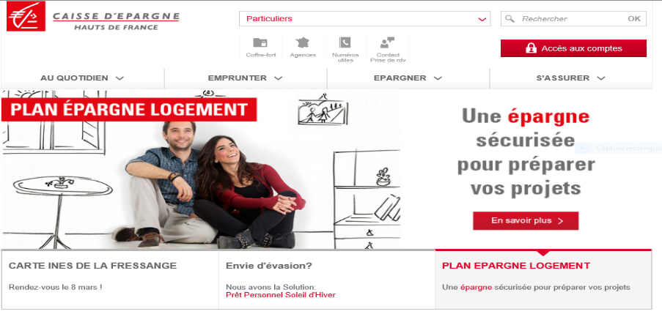
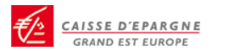


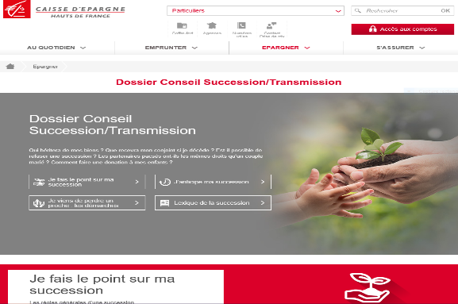
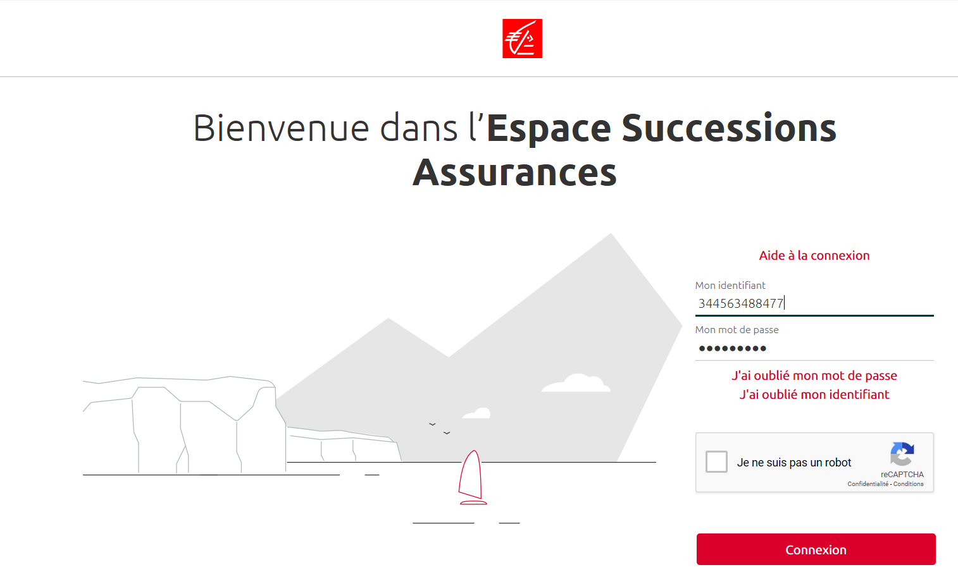
L’ESPACE SUCCESSIONS… C’EST QUOI ?
1
2
A tout moment, depuis le portail CEGEE régional, l’ayant droit peut accéder sans identifiant ni mot de passe à « e-solution succession » via DEI et/ou internet
Après l’ouverture du dossier de succession par la Filière successions, le bénéficiaire accède avec identifiant et mot de passe, transmis par les assureurs, à « Mon dossier de succession »
Accès dossier succession
« E-solution succession » Informations  Déclaration du décès  Téléchargement des premières pièces  Transmission d’informations pour le règlement du dossier
Un service simple, rapide, en mode selfcare, au profit des proches du défunt, des ayants-droit/bénéficiaires, en contact direct et en temps réel avec la Filière successions
«Mon dossier de succession » Données personnelles contextualisées du dossier de succession Téléchargement des pièces assurance vie  Suivi de l’avancement du dossier assurance vie suite décès
Un service rapide réservé aux bénéficiaires d’un contrat assurance vie suite au décès de l’assuré, pour constituer à distance, mon dossier, pour télécharger les pièces nécessaires et pour le paiement du contrat à mon profit, avec l’avantage de pouvoir suivre, en temps réel, l’avancement de mon dossier.

Slide 13

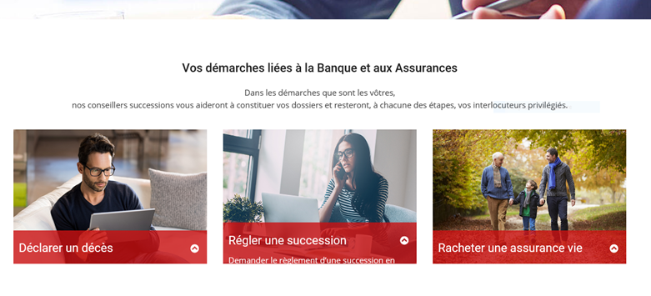
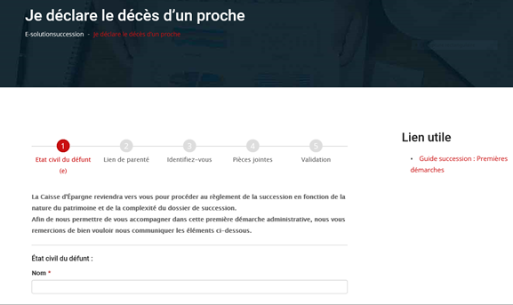
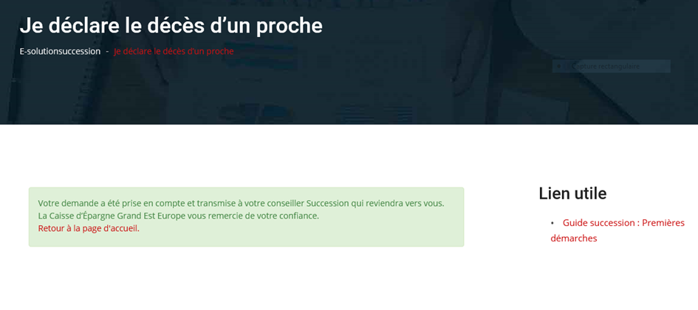
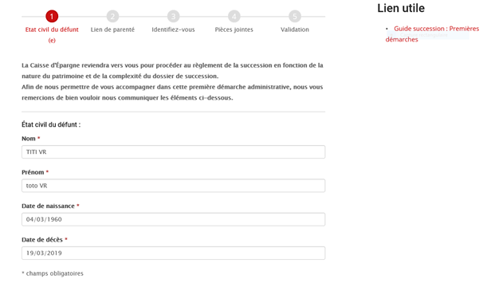
E-SOLUTIONSUCCESSION.CAISSE-EPARGNE.FR : LE SITE DÉDIÉ AUX PROCHES DU DÉFUNT
L’ESPACE SUCCESSIONS… C’EST QUOI ?
1
3 formulaires à disposition de nos clients
Les coordonnées du défunt et de l’ayant droit/bénéficiaire pour une entrée en relation rapide
Une réponse instantanée de prise en charge à l’ayant droit/bénéficiaire ou proche du défunt

Slide 14



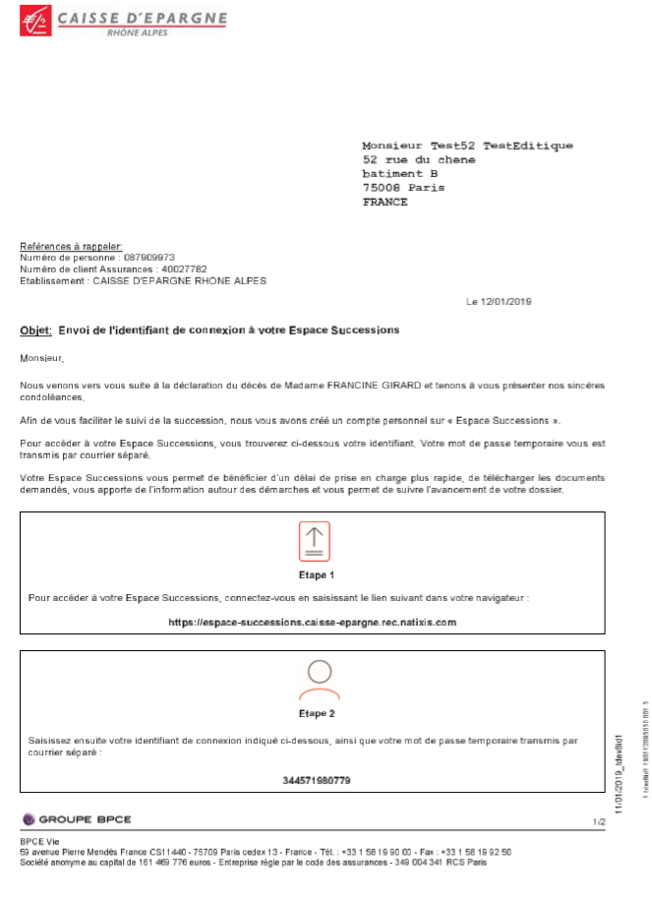
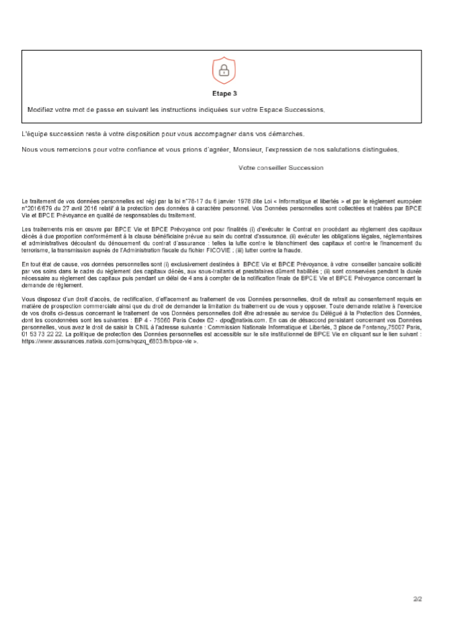

E-SOLUTIONSUCCESSION.CAISSE-EPARGNE.FR : LE SITE DÉDIÉ AUX PROCHES DU DÉFUNT
A partir du 02/06/2020
Tous les bénéficiaires reçoivent un Identifiant et un mot de passe
L’ESPACE SUCCESSIONS… C’EST QUOI ?
1
Macro-parcours du bénéficiaire – contrat CNP & BPCE VIE
Création du dossier bénéficiaire & transmission des éléments de connexion
Prise de contact
Identification du bénéficiaire et demande de pièces par la Filière Successions
Création du dossier bénéficiaire dans l’Espace Successions
Envoi de la liste des pièces intégrant l’identifiant puis envoi mot de passe par courrier séparé au bénéficiaire qui a justifié de sa qualité

Slide 15
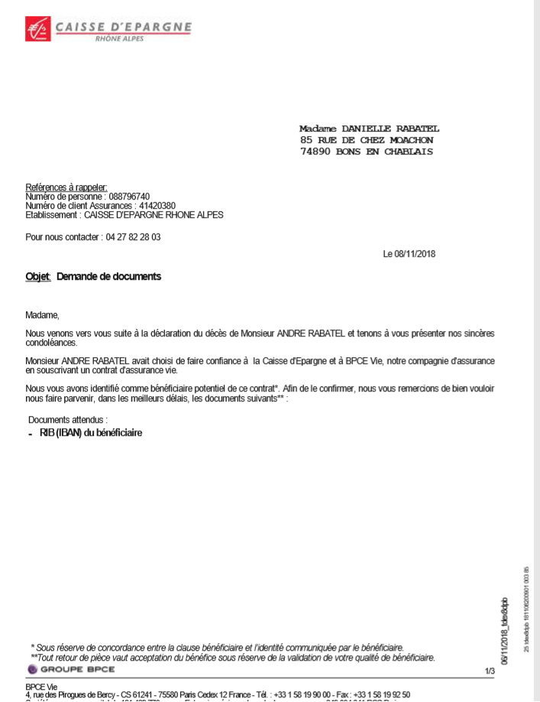
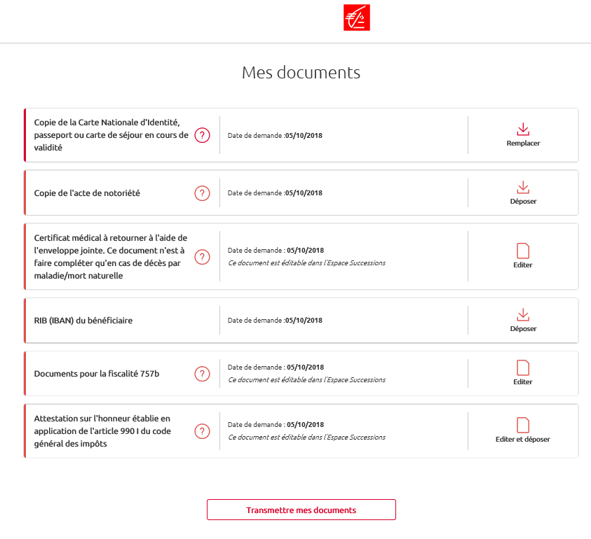
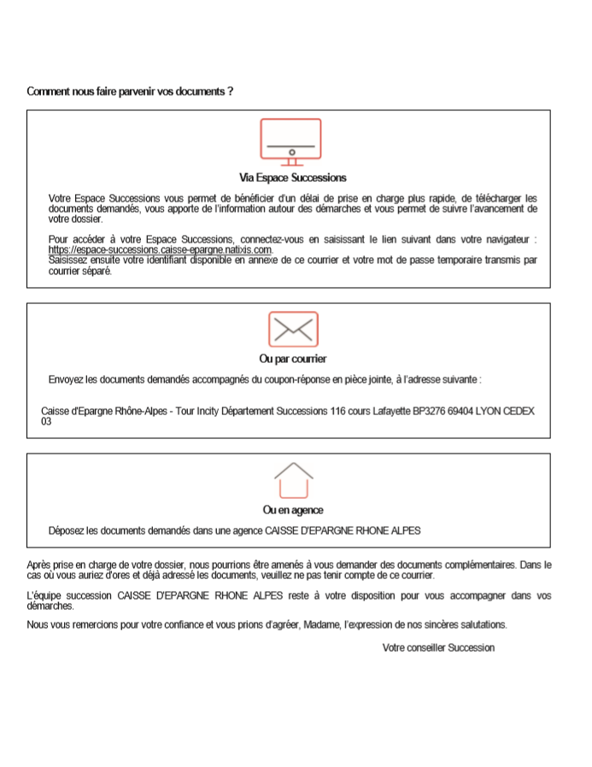
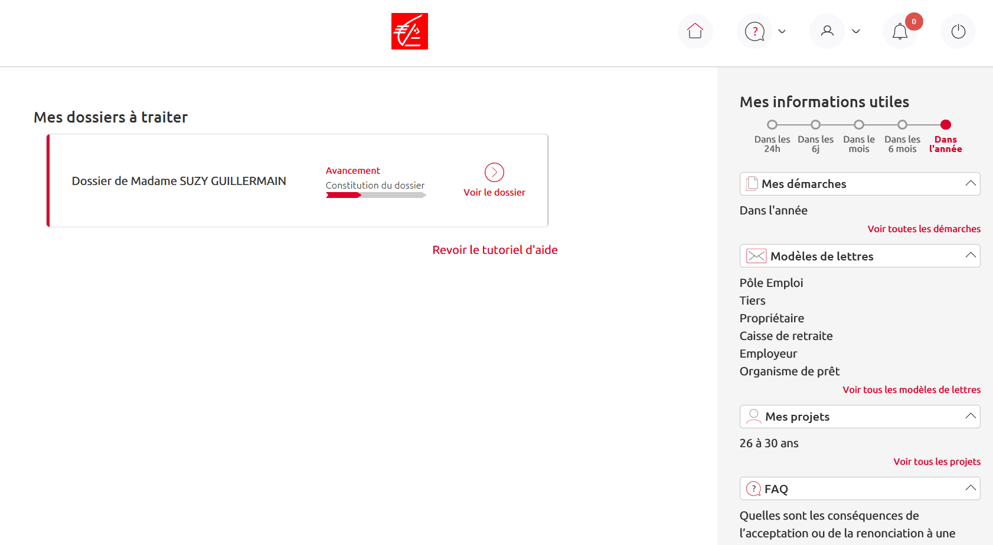
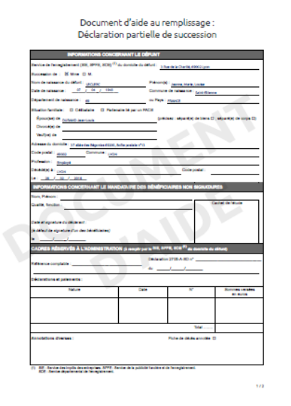
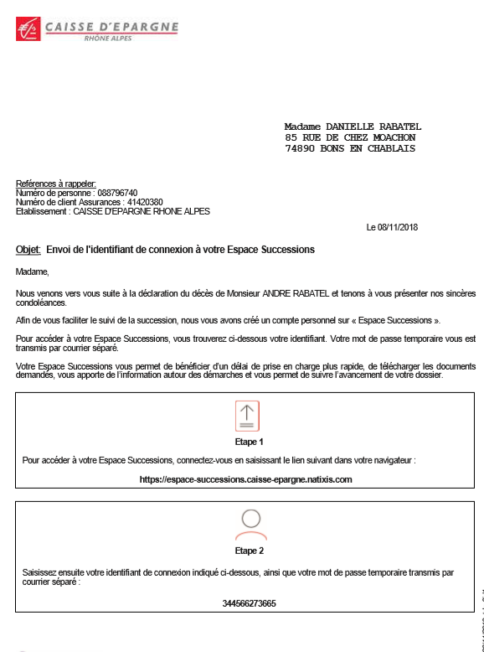
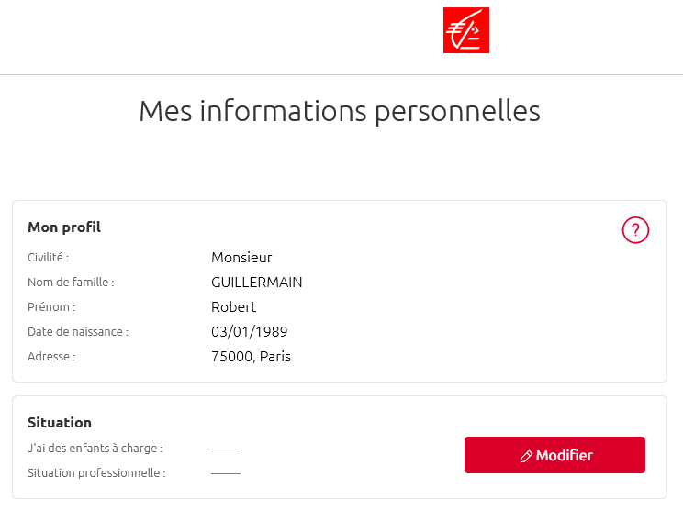

« MON DOSSIER DE SUCCESSION » SUCCESSIONS ASSURANCES CNP ET BPCE VIE
L’ESPACE SUCCESSIONS… C’EST QUOI ?
2
Réception des courriers de demande de pièces et de connexion à l’Espace Successions
Connexion à l’Espace Successions
Téléchargement des pièces demandées. Aide aux démarches et attestation fiscales.
Privilégier le RIB CEGEE !

Slide 16

« MON DOSSIER DE SUCCESSION » SUCCESSIONS ASSURANCES CNP ET BPCE VIE
L’ESPACE SUCCESSIONS… C’EST QUOI ?
2
L’assistance métier par la filière successions a la disposition des bénéficiaires :
Un bénéficiaire ne peut se connecter sur l’espace ?
Il souhaite être accompagné ?
Il s’interroge sur le suivi de son dossier ?

Slide 17
SOMMAIRE
Le contexte et les enjeux
L’organisation de la Filière Successions CEGEE
Les nouveautés
  Le site e-solutionsuccession.caisse-epargne.fr
  L’ Espace Successions
Infos utiles
- Myflow
- Rubrique des commerciaux – Successions

Slide 18


LES INFORMATIONS UTILES
Si le dossier est suivi par CEGEE sur PUMA Décès
Coordonnées de l’assistance métier – filière Successions CEGEE
Adresses mails : | cegee-b-succession.ouest@cegee.caisse-epargne.fr | cegee-b-succession.est@cegee.caisse-epargne.fr
Hotlines Successions : | Si le défunt était domicilié dans les départements : Marne ou Ardennes (51-08) : 03 26 79 75 60 Aube ou Haute Marne (10-52) : 03 26 79 75 64 Meurthe et Moselle : 03 26 79 75 63 ou Meuse | Si le défunt était domicilié dans les départements : Un numéro unique : 03 88 31 30 76 Moselle (57) Bas Rhin (67) Haut Rhin (68) Vosges (88)
Du lundi au vendredi de 8h30-12h00 et de 13h30-17h30
Adresse postale : | Caisse d’Epargne Grand Est Europe Département Successions 1 avenue du Rhin 67100 STRASBOURG
Si le dossier n’est pas suivi par la CEGEE
Coordonnées de l’assistance métier CNP Adresse mail : assure@cnp.fr Hotline Successions : 01.41.98.54.99 Du lundi au vendredi de 8h à 19h et le samedi de 8h à 13h Adresse postale : CNP Assurances - Service Prestations Bénéficiaire TSA 73845 - 92894 NANTERRE CEDEX

Slide 19

LES INFORMATIONS UTILES
Le circuit des documents uniformisé :
TOUS documents relatifs aux dossiers de successions, sont à adresser par les agences via Myflow, à la Filière Successions
hormis les demandes de paiements assurance vie suite décès et/ou réinvestissements (Dématérialisation à venir) qui seront envoyées par les agences via la navette interne
Rappel : La nouvelle tarification succession entrée en vigueur au 01/01/2020 :
La tarification « ouverture du dossier de succession » est prélevée à J+30, après l’ouverture du dossier.
Le paiement des factures liées à la succession, est pris en charge par le Middle Office Successions, DSC
Facture, autre que facture d’obsèques : tarifée à hauteur de 9,50€/facture avec accord de tous les héritiers
Facture d'obsèques : règlement jusqu'à 5000€, sans accord des héritiers et au-delà, avec l'accord du notaire ou de tous les héritiers avec pièces justificatives.
(cf. arrêté ministériel du 07/05/2015 pris en application de l’article L.312-1-4 du code monétaire et financier)
Une question sur la procédure pour une réponse simple & efficace :
Appelez au 03 26 86 85 85

